Slide 1
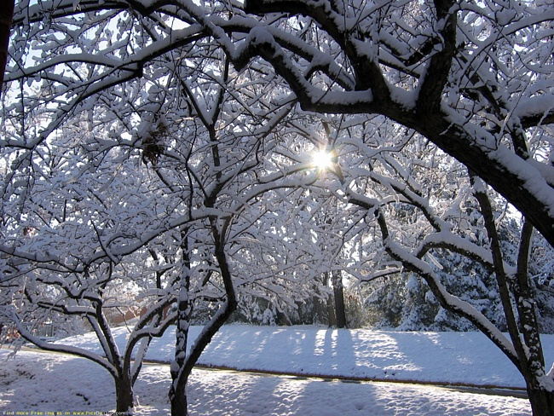
ЗИМУЮЩИЕ ПТИЦЫ

Slide 2

?
Окраской-сероватая,
Повадкой-вороватая,
Крикунья хрипловатая-
Известная персона.
Кто это?

Slide 3
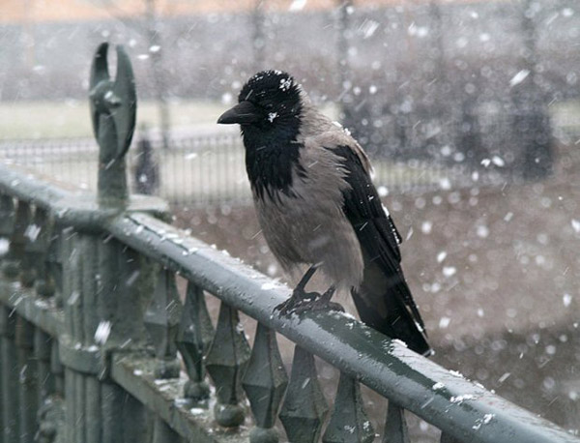
ВОРОНА

Slide 4
?
В серой шубке перовой
И в морозы он герой,
Зимовать не улетает,
Под карнизом обитает.

Slide 5
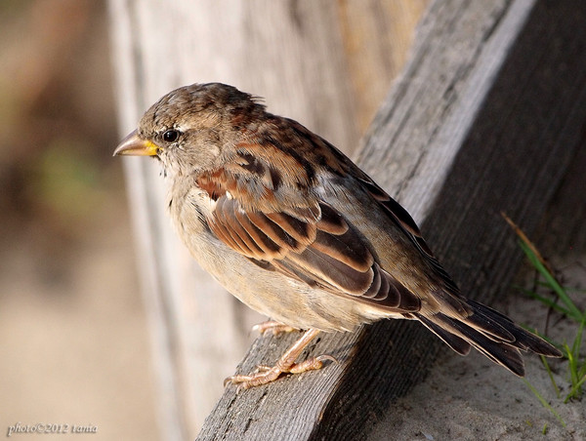
ВОРОБЕЙ

Slide 6
?
Чернокрылый, красногрудый
И зимой найдёт приют.
Не боится он простуды.
С первым снегом тут как тут.

Slide 7
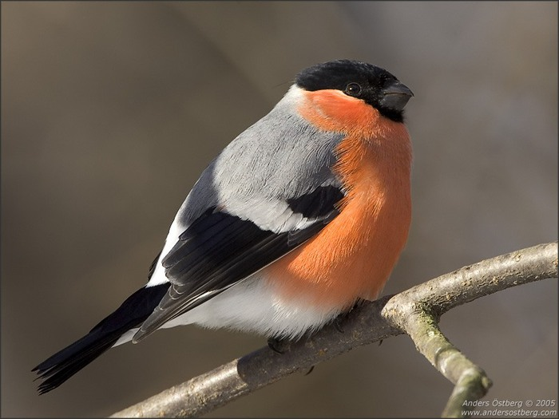
снегирь

Slide 8

?
Непоседа, невеличка,
С жёлтым животом та птичка.
Любит сало и пшеницу.
Кто узнал её?

Slide 9
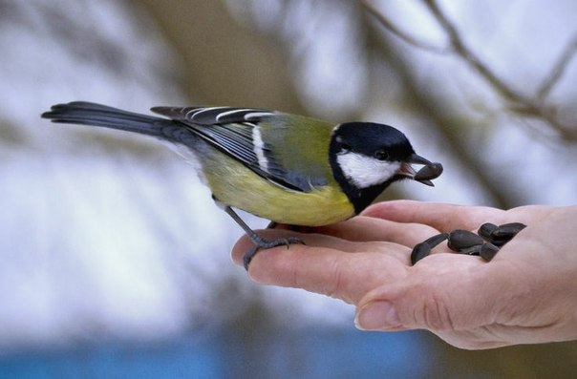
СИНИЦА

Slide 10

?
Ходит важно,
Вперевалку.
И воркует и клюёт.

Slide 11
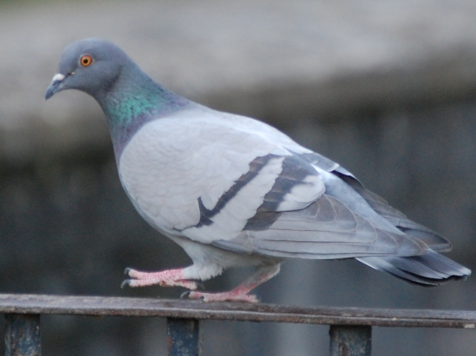
ГОЛУБЬ

Slide 12
?
Непоседа пёстрая,
Птица длиннохвостая,
Птица говорливая,
Самая болтливая.

Slide 13
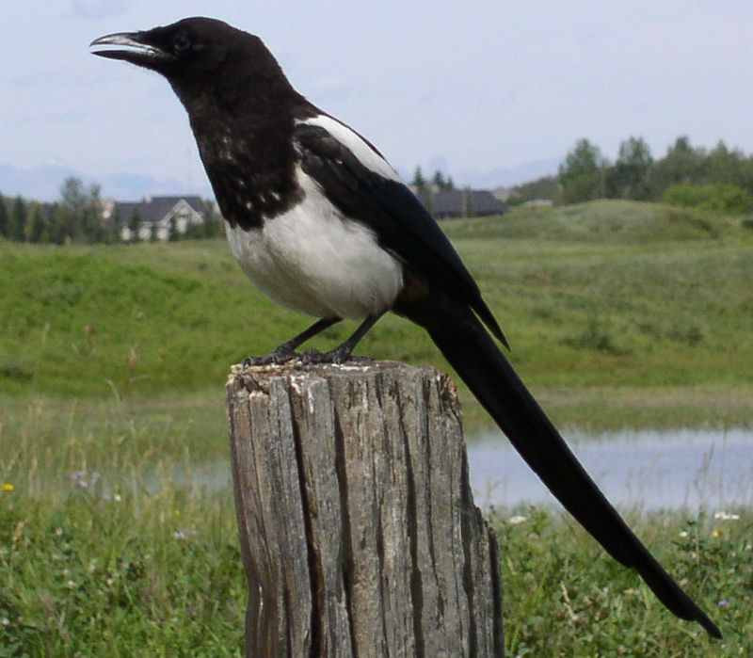
СОРОКА

Slide 14
?
Хоть я не молоток-
По дереву стучу:
В нём каждый уголок
Обследовать хочу.
Хожу я в шапке красной
И акробат прекрасный.

Slide 15
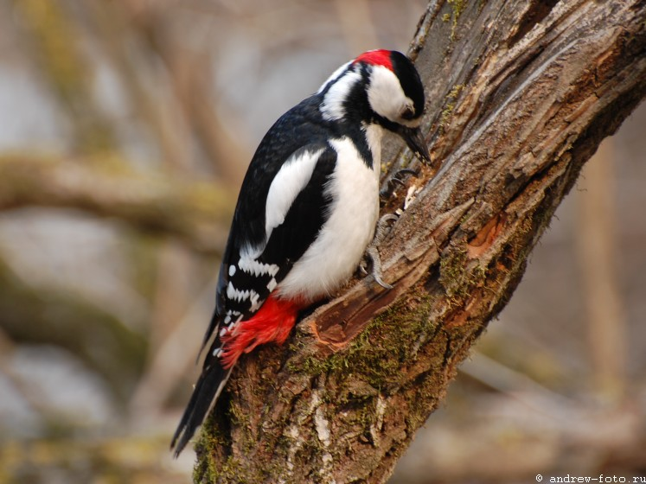
ДЯТЕЛ

Slide 16
?
Вот опять гнездо себе
Мастерит в печной трубе
И туда, на крышу дома,
Тащит ветки и солому.
Натаскает ваты, пуха-
Хорошо птенцам и сухо,
И в колодец-дымоход
Ни за что не влезет кот!
Вот смекалка, так смекалка!
Это что за птица?

Slide 17
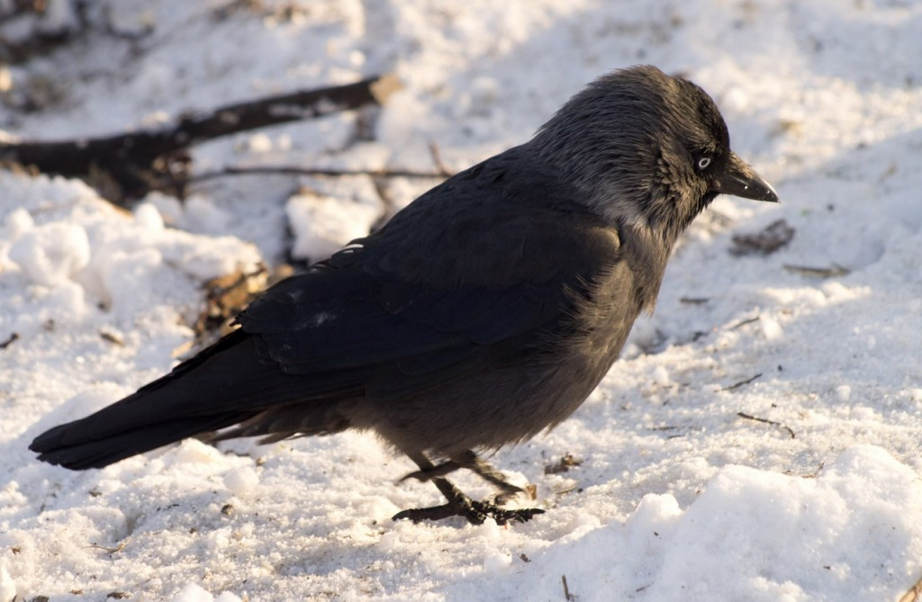
ГАЛКА

Slide 18
?
Жить без дела не люблю я,
В пятом я встаю часу:
То сажаю кедры клювом,
То дубы в глухом лесу.

Slide 19
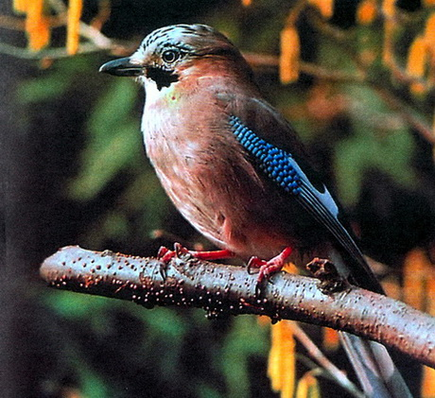
СОЙКА

Slide 20
?
Вот птичка так птичка,
Не дрозд, не синичка,
Не лебедь, не утка
И не козодой.
Но эта вот птичка,
Хоть и невеличка,
Выводит птенцов
Только лютой зимой.

Slide 21
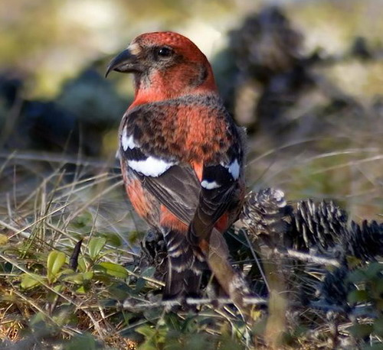
КЛЁСТ

Slide 22
?
Северные гости
Клюют рябины грозди,
Так нарядны и ярки,
На головах хохолки.

Slide 23
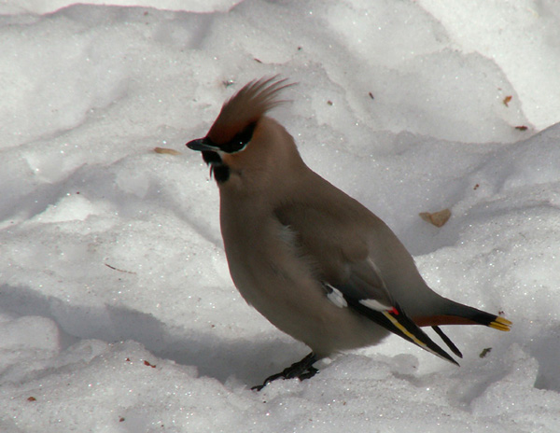
СВИРИСТЕЛЬ

Slide 24
?
На репье он очень ловко
Треплет цепкие головки,
Сыплет семечки на пол
Птичка бойкая...

Slide 25
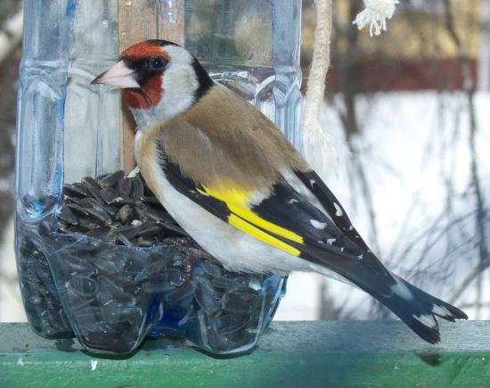
ЩЕГОЛ

Slide 26
?
Звонко свистнет тут и там,
Мышкой лазит по стволам,
Тонкий свист достигнет уха,
Значит, где-то здесь...

Slide 27
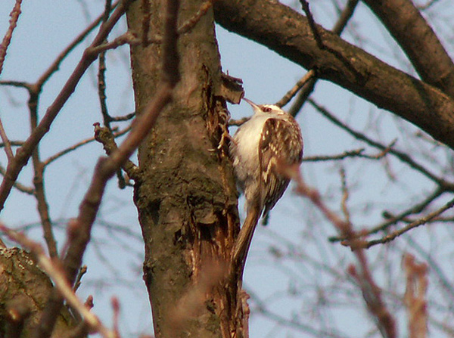
ПИЩУХА

Slide 28
?
Только я из птиц признаться,
В зной, мороз и пургу
По стволу передвигаться
Головою вниз могу.

Slide 29
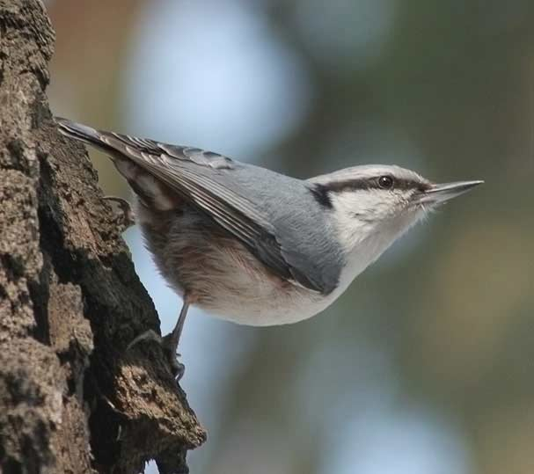
ПОПОЛЗЕНЬ

